Slide 1
遇见最美的你
七夕和最爱的你在一起

Slide 2
目 录
CONTENTS
1
活 动 介 绍
2
活 动 内 容
3
费 用 预 算
4
效 果 预 估

Slide 3
1
Part
活动介绍

Slide 4
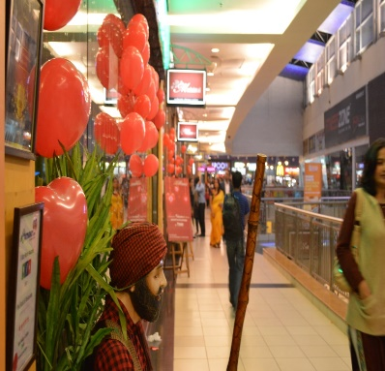
单击此处添加标题
单击此处添加标题
您的内容打在这里，或者通过复制您的文本后，在此框中选择粘贴，并选择只保留文字。您的内容打在这里，或者通过复制您的文本后，在此框中
您的内容打在这里，或者通过复制您的文本后，在此框中选择粘贴，并选择只保留文字。您的内容打在这里，或者通过复制您的文本后，在此框中
单击此处添加标题
单击此处添加标题
您的内容打在这里，或者通过复制您的文本后，在此框中选择粘贴，并选择只保留文字。输入网制作输入网制作
您的内容打在这里，或者通过复制您的文本后，在此框中选择粘贴，并选择只保留文字。您的内容打在这里，或者通过复制您的文本后，在此框中

Slide 5
活动宣传时间:
2019.2.1—2019.2.13
活动实施时间:
2019.2.14—2019.2.15
活动地点：XX省XX市XX区XX街道与XX

Slide 6
标题文本预设
标题文本预设
标题文本预设
此部分内容作为文字排版占位显示 （建议使用主题字体）
此部分内容作为文字排版占位显示 （建议使用主题字体）
此部分内容作为文字排版占位显示 （建议使用主题字体）

Slide 7
2
Part
活动内容

Slide 8
欢唱红包大赠送
顾客到店开包厢，即送价值500元欢唱红包。
（阳光场3小时券1张、黄金场1小时券1张、午夜场3小时券1张、小吃券2张、果盘半价券2张
活动时间：2019.2.14(12:00)-2019.2019.2.15(00:00)
活动地点：店
活动细则：到店顾客至前台开好包厢后，由前台收银当场派发欢唱红包和“爱的甜蜜礼物”，（早班礼物派发责任人为收银员王亚茹并负责信息登记，晚班礼物派发责任人为收银员李琳并负责信息登记，监督人为），活动结束后由负责把剩余礼品核对统计准确无误后，上交财务附带信息登记表

Slide 9
指尖上的浪漫
现场提供一张指纹树KT板，放置几色印泥，前来消费的顾客在指纹树上印上自己的指纹。
爱人、恋人、朋友在情人节留作纪念。每批开包厢并留下指纹的顾客，赠欢唱红包1个。此活动主要是吸引眼球，增加大厅的气氛以及与顾客的互动性。
活动时间：2019.2.14（12：00)--2019.2.15（00：00）
活动地点：店
活动细则：大厅安排一名接待员（早班、晚班）定位在指纹树旁边，当顾客步入大厅时主动提醒顾客参加活动并向顾客说明活动详情及细节，对在指纹树上留下指纹的顾客由接待员派发欢唱红包并做好信息登记，活动结束对礼包进行核对统计后由将剩余礼包上交财务附带信息登记表。

Slide 10
3
Part
费用预算

Slide 11
单击输入标题
点击此处输入文字点击此处输入文字点击此处输入文字点击此处输入点击此处输入文字点击此处输入文字点击此处输入文字
单击输入标题
点击此处输入文字点击此处输入文字点击此处输入文字点击此处输入点击此处输入文字点击此处输入文字点击此处输入文字
单击输入标题
点击此处输入文字点击此处输入文字点击此处输入文字点击此处输入点击此处输入文字点击此处输入文字点击此处输入文字
单击输入标题
点击此处输入文字点击此处输入文字点击此处输入文字点击此处输入点击此处输入文字点击此处输入文字点击此处输入文字

Slide 12
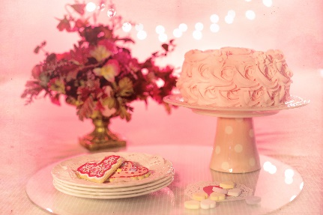
阳光场
午夜场
黄金场
12:00-18:00
中小包欢唱6小时
——张裕赤霞珠1瓶+雪碧2听+爆米花1份+小吃4份+纸巾1盒
其它包厢参加低销活动：大包398元、VIP598元、总统898元
18:00-23:00
中小包欢唱3小时
——张裕赤霞珠2瓶+雪碧4听+爆米花1份+小吃4份+纸巾1盒
23:00-打烊
中小包欢唱6小时
——张裕赤霞珠1瓶+雪碧2听+爆米花1份+小吃4份+纸巾1盒

Slide 13
4
Part
效果预估

Slide 14
A
B
C
D
单击输入标题
点击此处输入文字点击此处输入文字点击此处输入文字点击此处输入点击此处输入文字点击此处输入文字点击此处输入
单击输入标题
点击此处输入文字点击此处输入文字点击此处输入文字点击此处输入点击此处输入文字点击此处输入文字点击此处输入
单击输入标题
点击此处输入文字点击此处输入文字点击此处输入文字点击此处输入点击此处输入文字点击此处输入文字点击此处输入
单击输入标题
点击此处输入文字点击此处输入文字点击此处输入文字点击此处输入点击此处输入文字点击此处输入文字点击此处输入

Slide 15
01
02
03
04
双击替换内容双击替换内容双击替换内容双击替换内容双击替换内容双击替换内容
双击替换内容双击替换内容双击替换内容双击替换内容双击替换内容双击替换内容
双击替换内容双击替换内容双击替换内容双击替换内容双击替换内容双击替换内容
双击替换内容双击替换内容双击替换内容双击替换内容双击替换内容双击替换内容

Slide 16
谢谢观看
七夕和最爱的你在一起

